Slide 1
Рекомендации по проектированию подстанции 110/10 кВ
Литература
Электрооборудование электрических станций и подстанций: учебник для вузов/Рожкова Л.Д., Карнеева Л.К., Чиркова Т.В. 4-е изд., стер. М.: Академия, 2007. - 448 с
Проектирование электрической части подстанций: учебное пособие/Дмитриев С.А., Кокин С.Е., Нестеренков В.П., Хальясмаа А.И. Екатеринбург: УрФУ, 2012. 83 с.
Электротехнический справочник/Под ред. профессоров МЭИ. Т1, Т2, Т3, 9-е изд., исправленное. - М.: Издательство МЭИ, 2004.
Электрическая часть станций и подстанций. Учебник для вузов. / Под ред. А.А. Васильева. - М.: Энергия, 1990.
Электрическая часть электростанций / Под ред. С.В. Усова. - Л.: Энергия, 1987.
Электрооборудование станций и подстанции/Рожкова Л.Д., Козулин В.С.. - М.: Энергия, 1987.
Электрическая часть электростанций и подстанций. Справочные материалы для курсового и дипломного проектирования/Неклепаев Б.Н., Крючков К.П. - М.: Энергия, 1989.
Справочник по проектированию подстанций 35-500 кВ. Под ред. С.С. Рокотяна и Я.С. Самойлова. - М.: Энергоиздат, 1982.

Slide 2
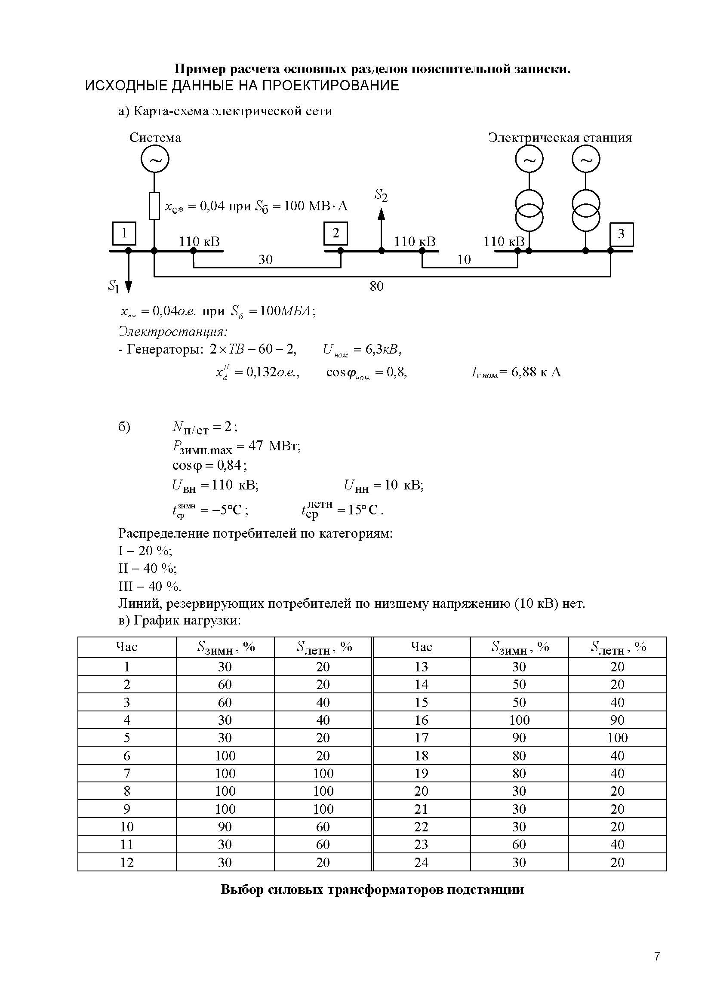
-10 °С;

Slide 3
Общие положения ГОСТ 140209-85 (выдержки)
1.1. Значение и продолжительность допустимых нагрузок и перегрузок трансформаторов, а также расчетный износ витковой изоляции обмоток при аварийных перегрузках следует определять для прямоугольных двухступенчатых или многоступенчатых графиков нагрузки, в которые необходимо преобразовать исходные графики нагрузки в соответствии с приложением 1. Нагрузка трансформатора свыше его номинальной мощности допускается только при исправной и полностью включенной системе охлаждения трансформатора.
1.2. Допустимые систематические нагрузки не вызывают сокращения нормируемого срока службы трансформатора, так как за продолжительность графика нагрузки обеспечивается нормальный или пониженный против нормального расчетный износ изоляции.
1.3. Допустимые аварийные перегрузки вызывают повышенный по сравнению с нормальным расчетный износ витковой изоляции, что может привести к сокращению нормированного срока службы трансформатора, если повышенный износ впоследствии не компенсирован нагрузками с износом витковой изоляции ниже нормального.

Slide 4
Общие положения ГОСТ 140209-85 (выдержки, продолжение)
1.4. При определении допустимых систематических нагрузок температуру охлаждающей среды за продолжительность графика нагрузки или за весь период повторения графика следует принимать равной среднему значению, если при этом температура положительна и ее изменение не превышает 12 °С. При изменении температуры охлаждающей среды, превышающем 12 °С, или при отрицательных значениях температуры охлаждающего воздуха необходимо использовать эквивалентное значение температуры, рассчитываемое в соответствии
с приложением 2.
1.5. При неравномерной нагрузке трансформатора по фазам допустимые нагрузки и перегрузки следует определять для наиболее нагруженной фазы обмотки.
1.6. Для трехобмоточных трансформаторов допустимые нагрузки и перегрузки следует определять для наиболее нагруженной обмотки.
1.7. Допустимые нагрузки и перегрузки трансформаторов с видом охлаждения Д при отключенных вентиляторах следует определять, исходя из номинальной мощности таких трансформаторов с видом охлаждения М.
1.8. Для трансформаторов с расщепленной обмоткой допускаются те же перегрузки, отнесенные к номинальной мощности каждой ветви, что и для трансформаторов с нерасщепленной обмоткой. Допускаются дополнительные перегрузки одной ветви за счет недогрузки другой, если об этом имеются указания в технической документации.

Slide 5
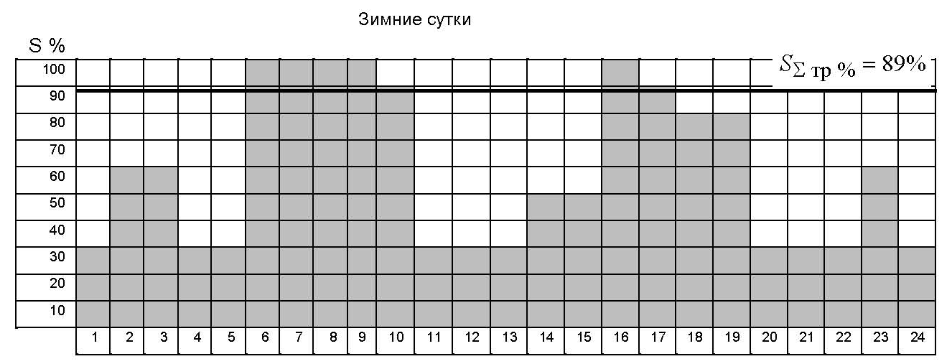
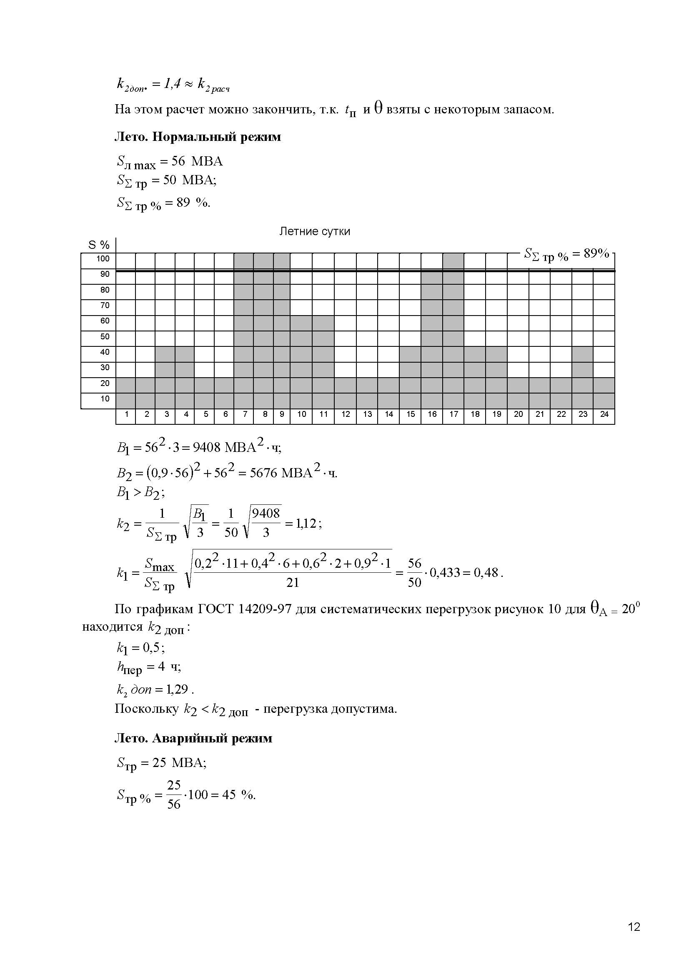

Slide 6
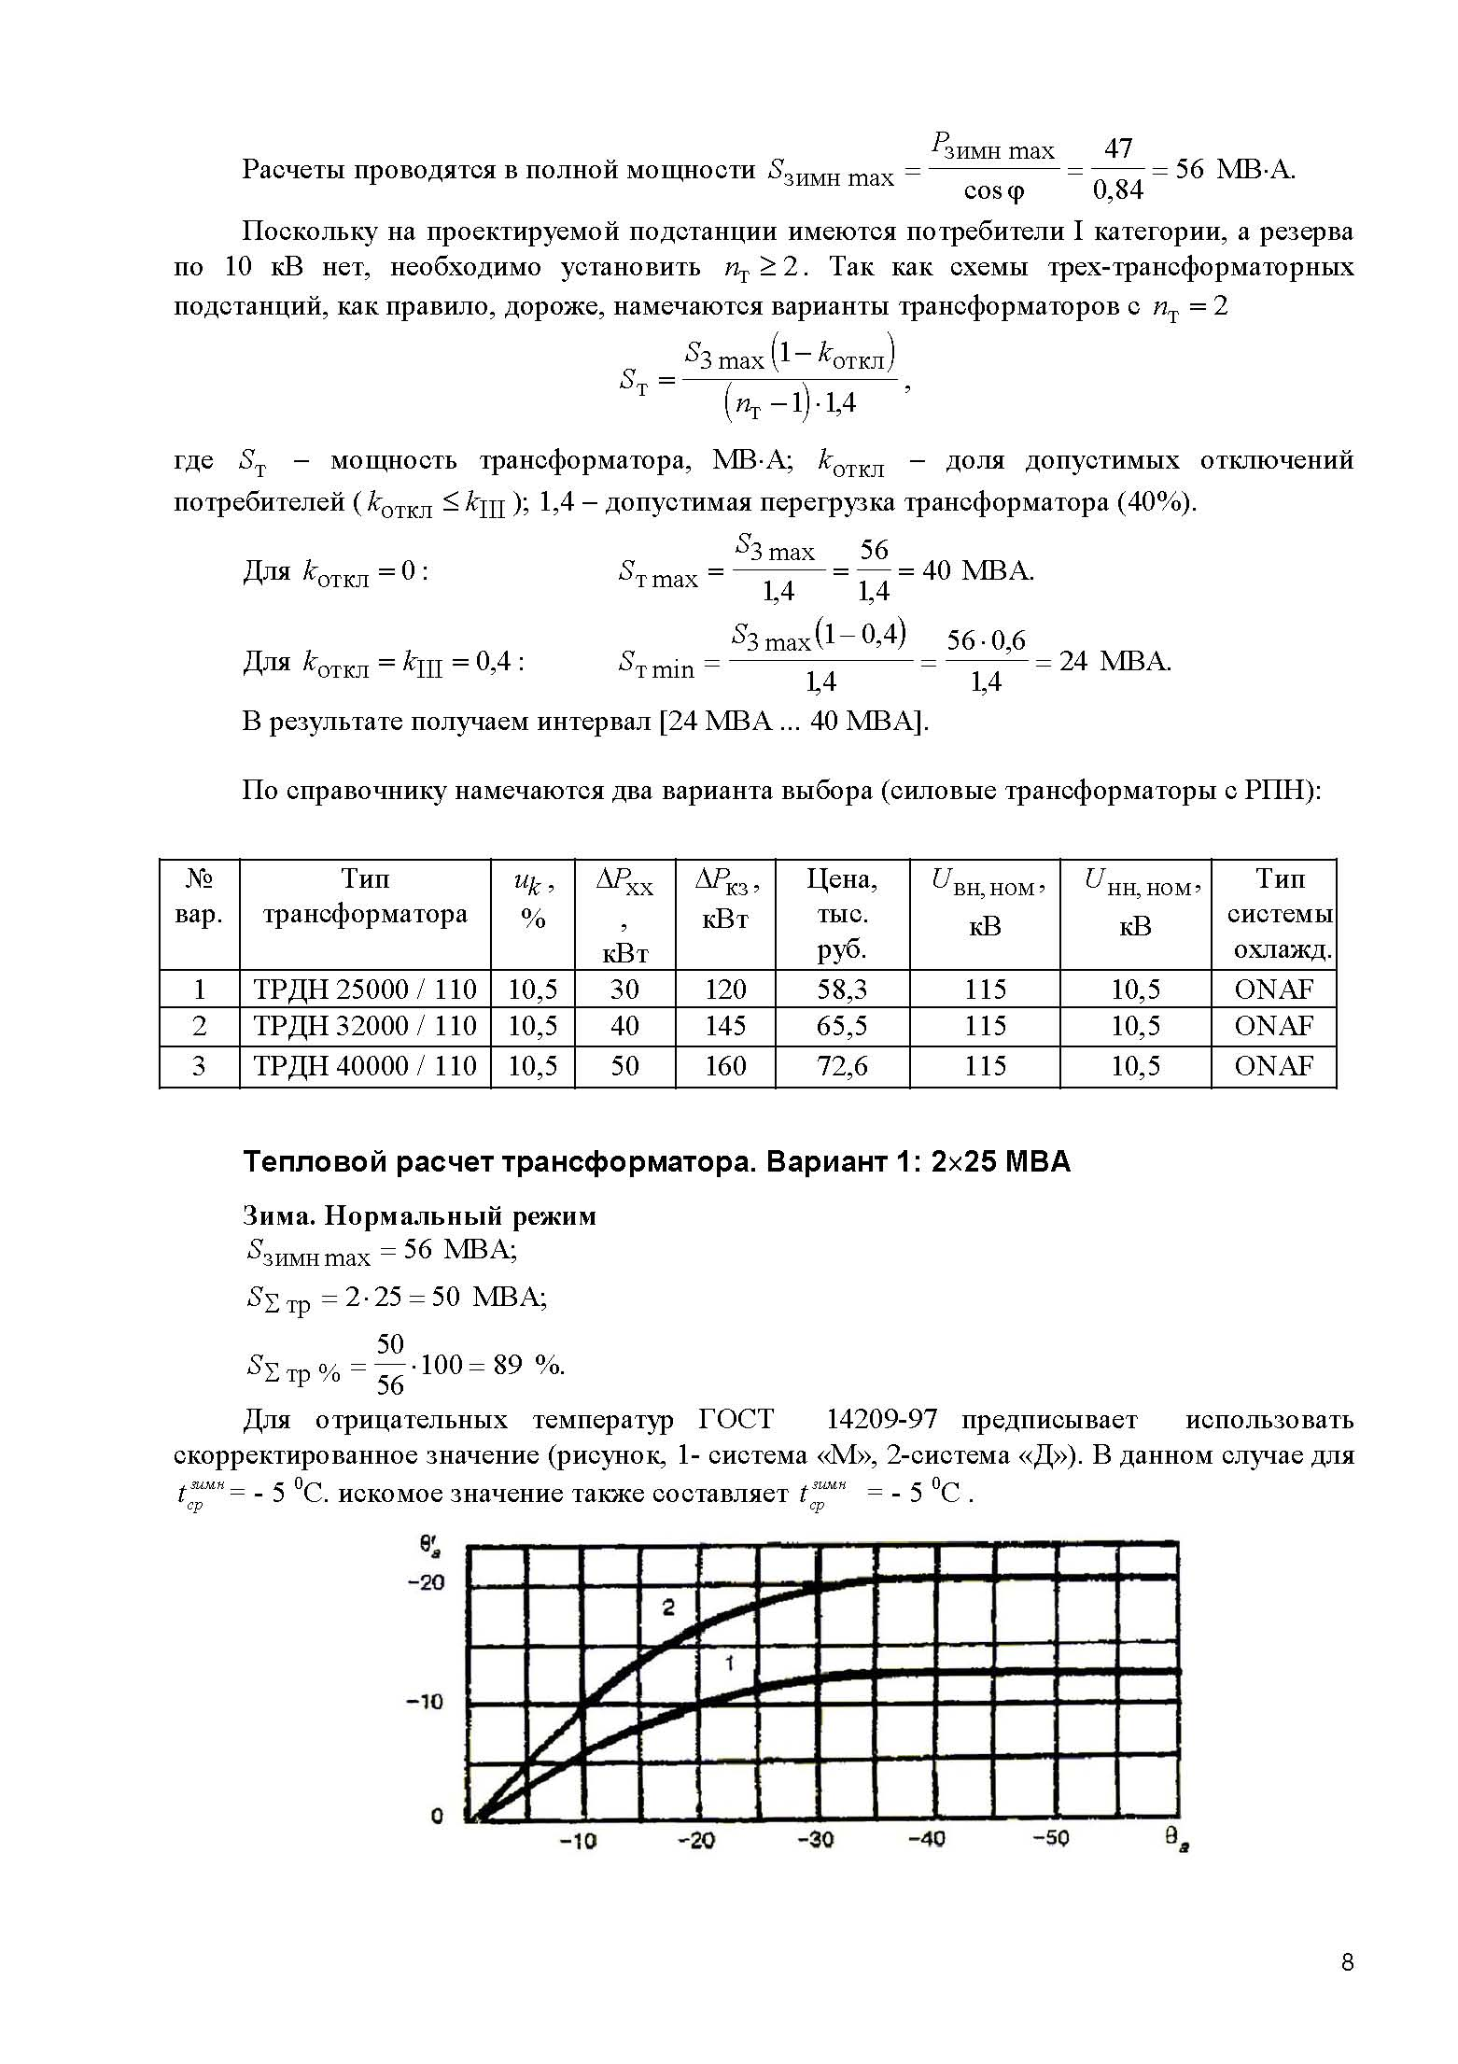
три

Slide 7
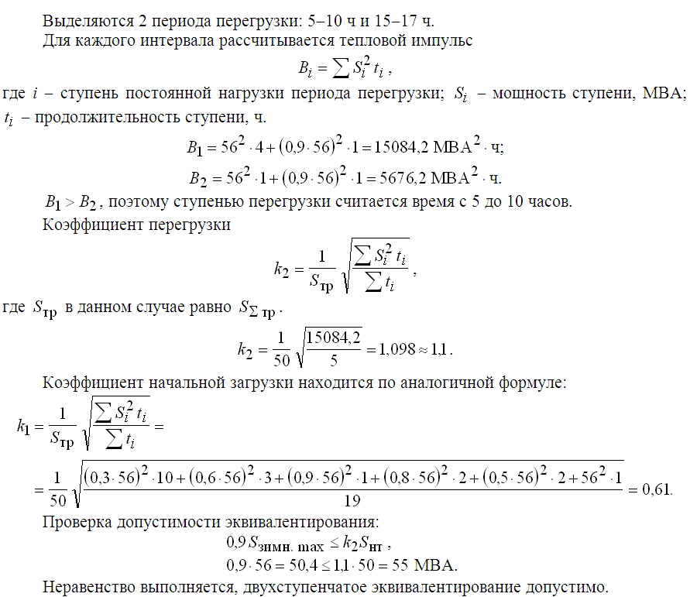

Slide 8
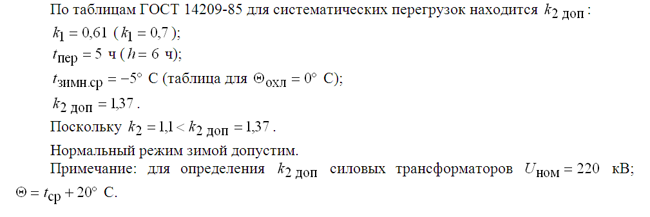
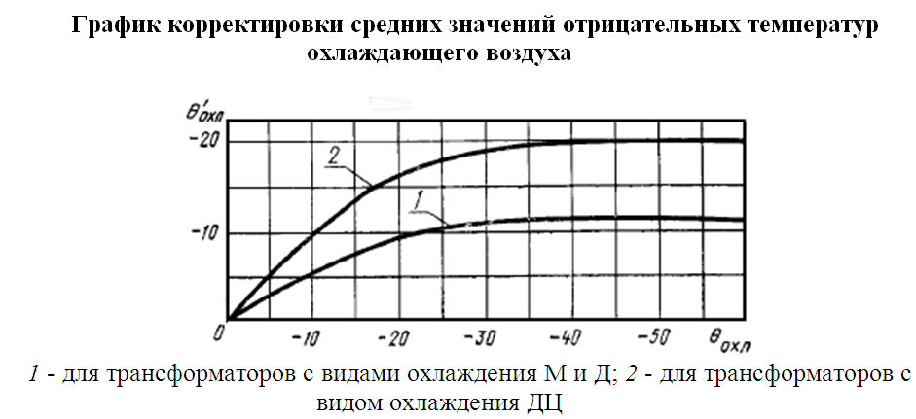
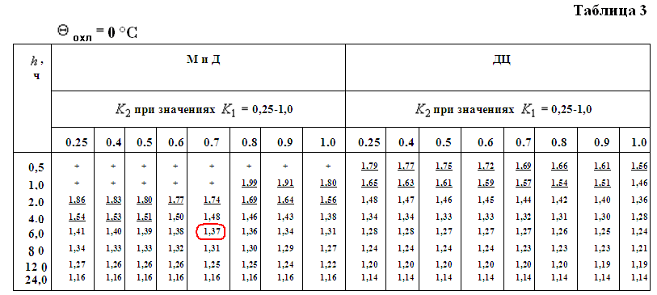

Slide 9
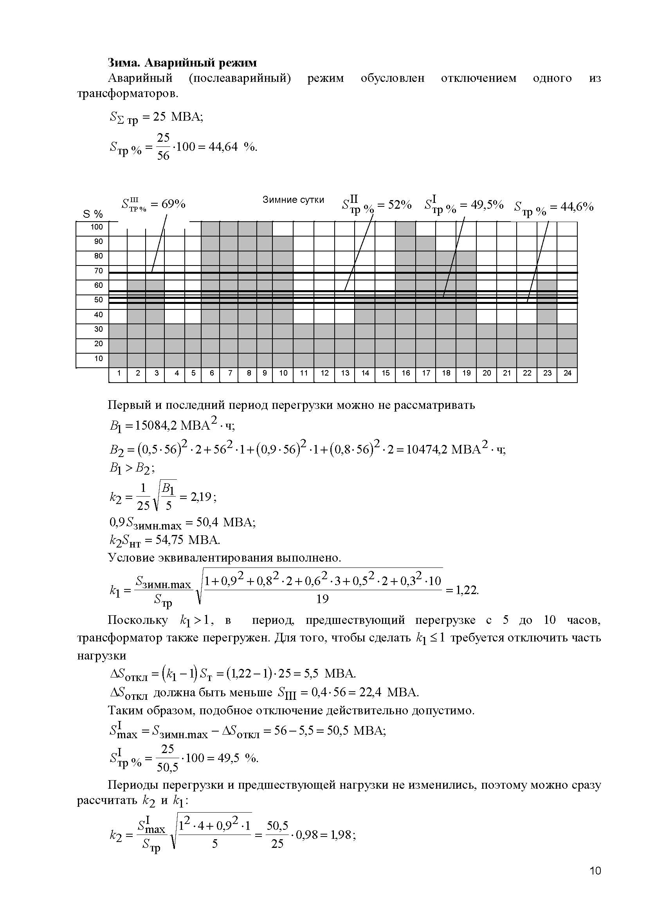

Slide 11
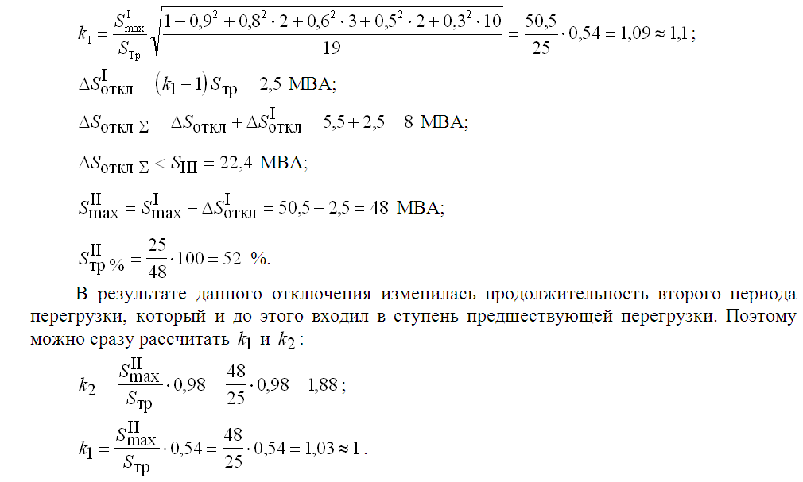

Slide 12
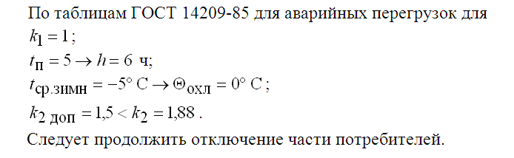
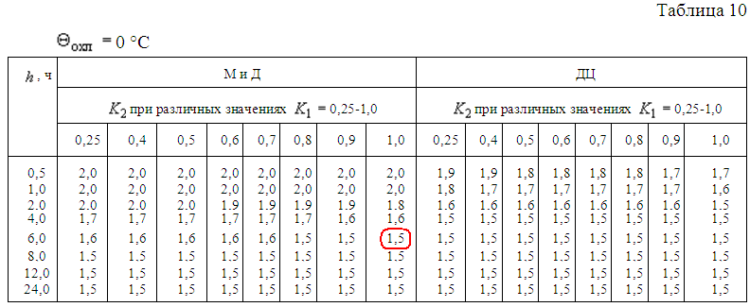

Slide 13
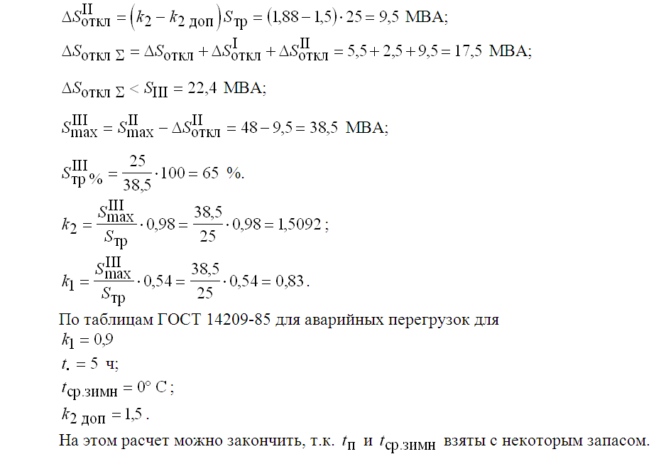

Slide 15
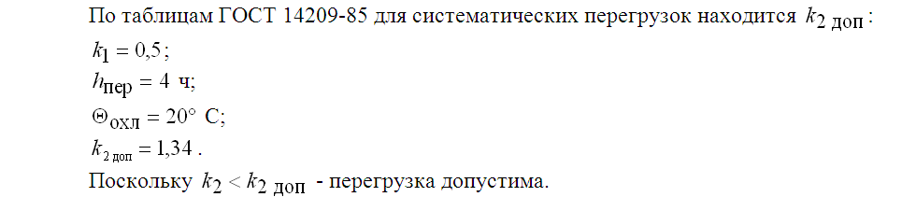
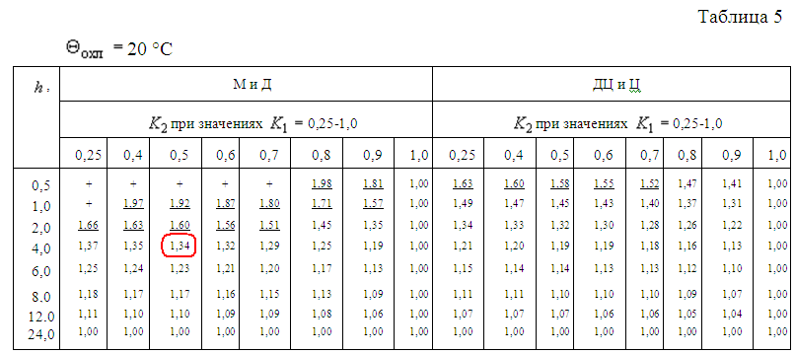

Slide 16
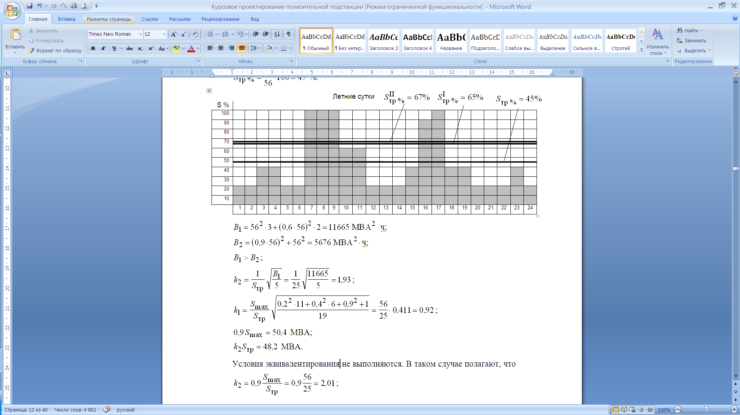

Slide 17
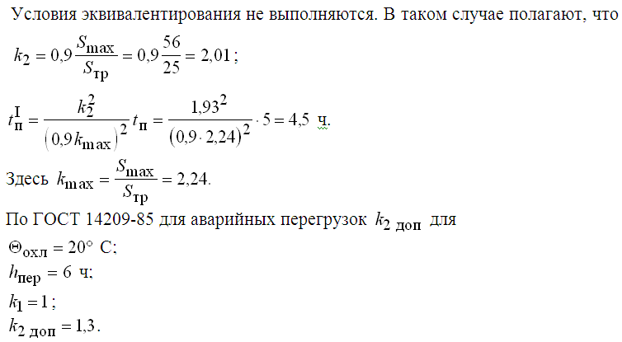
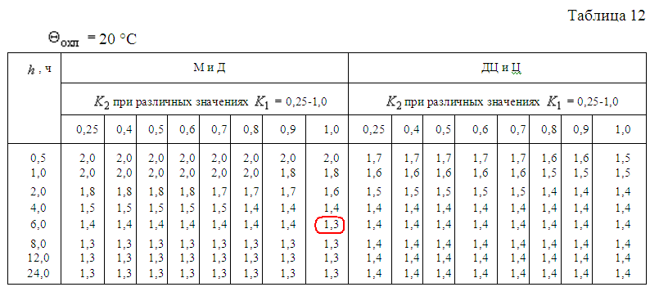

Slide 18
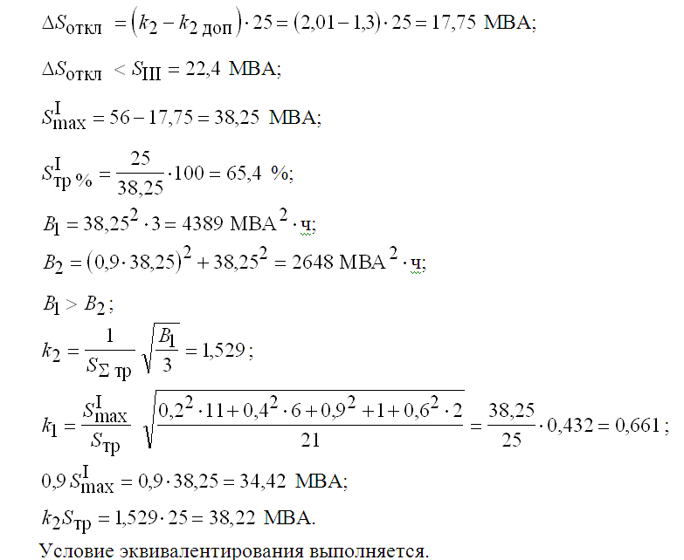

Slide 19
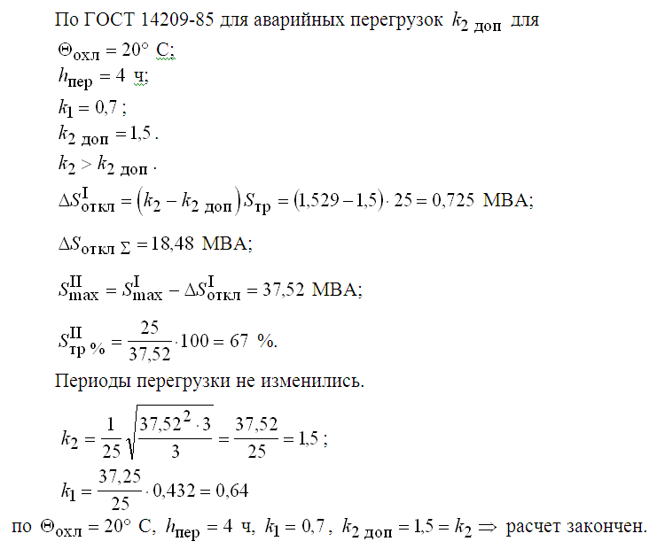

Slide 20
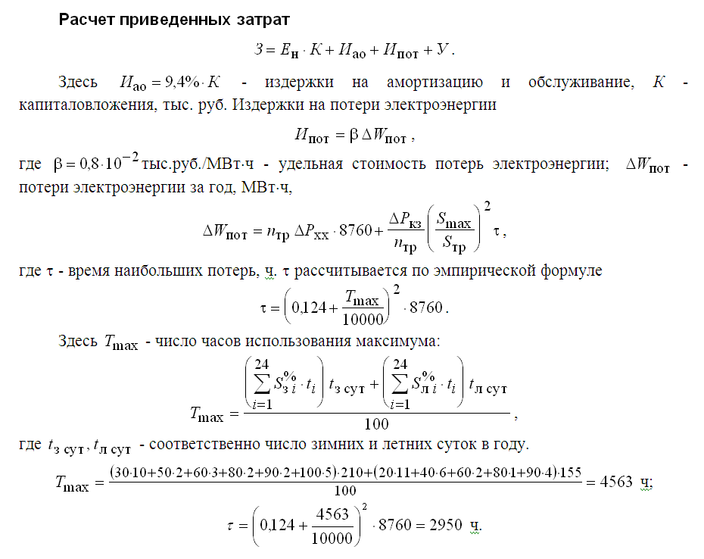

Slide 21
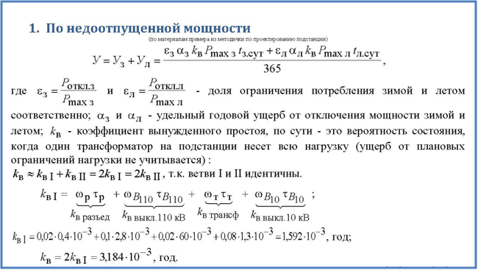
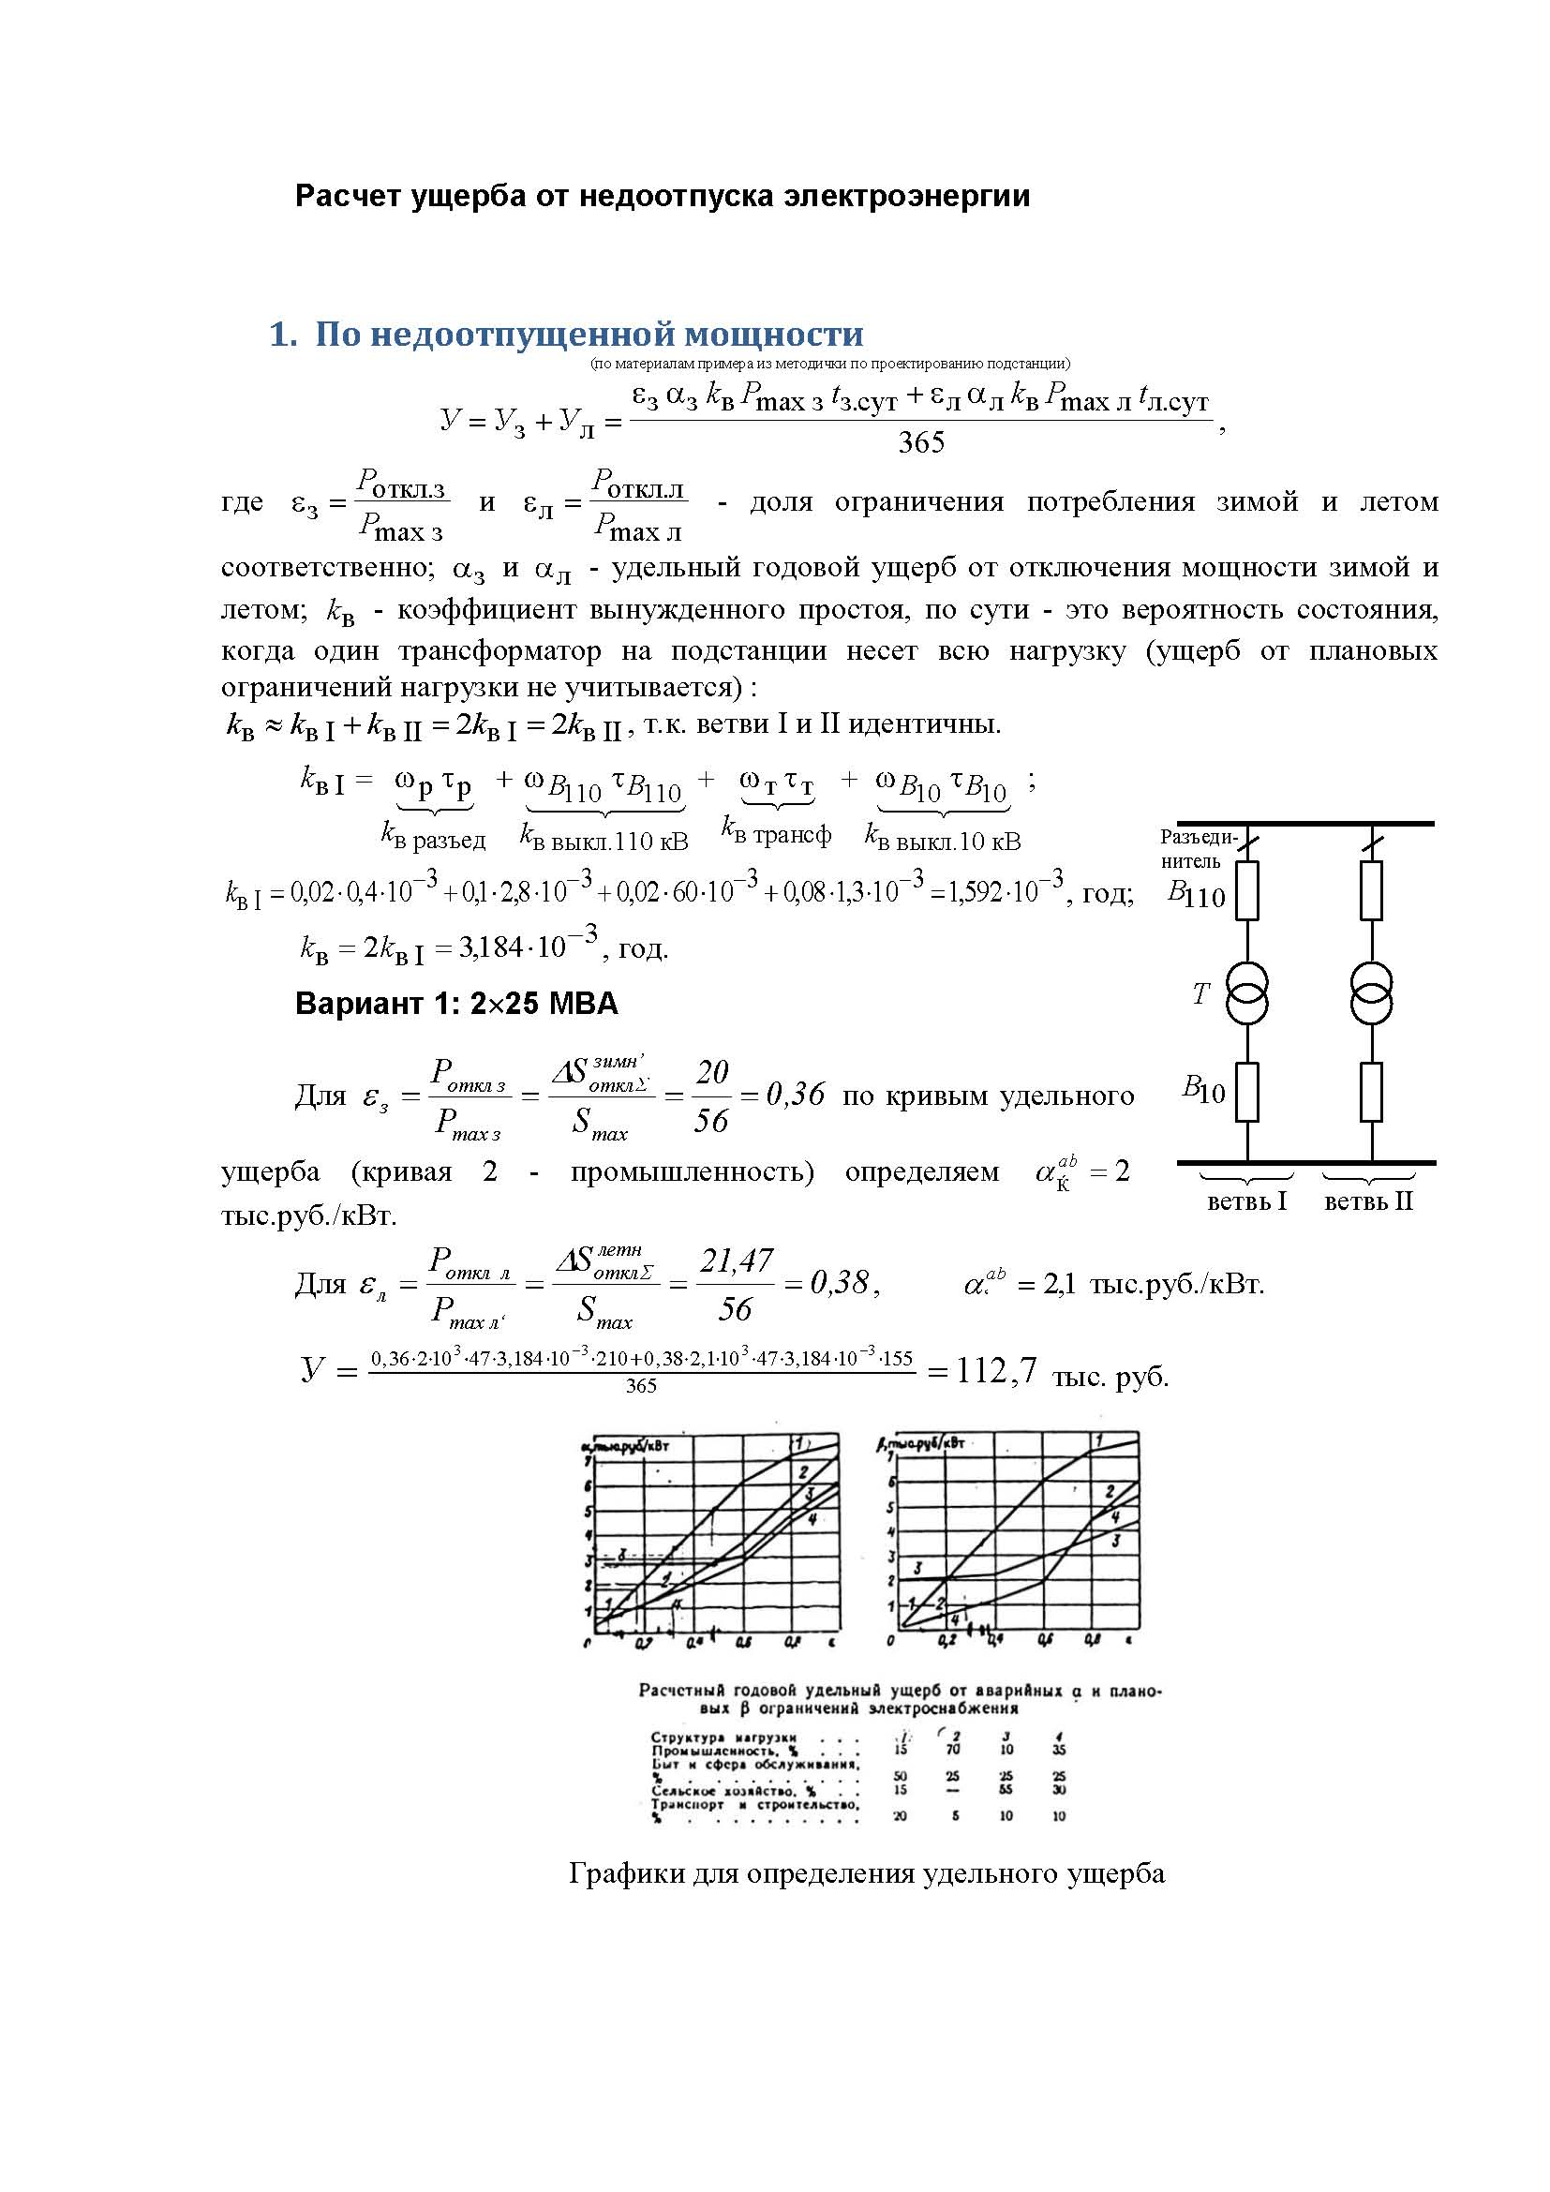
Методики расчёта ущерба от недоотпуска электроэнергии

Slide 22
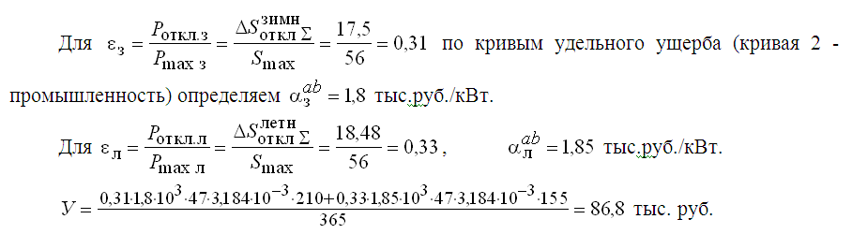

Slide 23
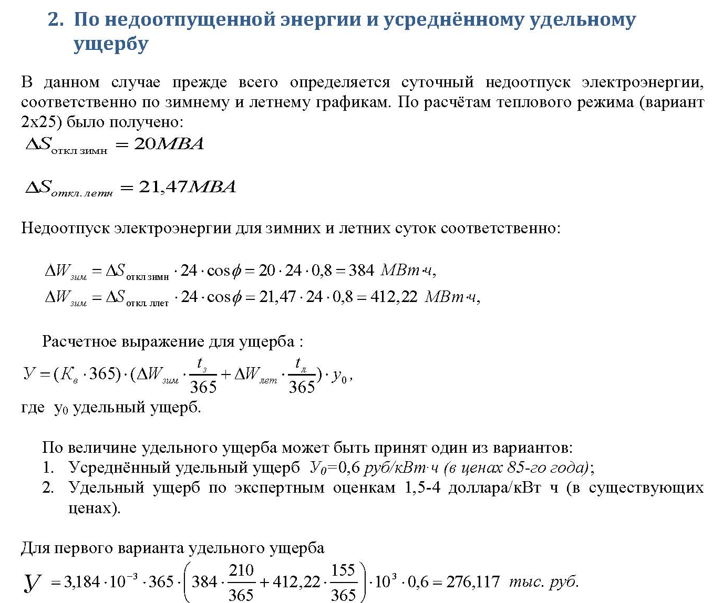

Slide 24
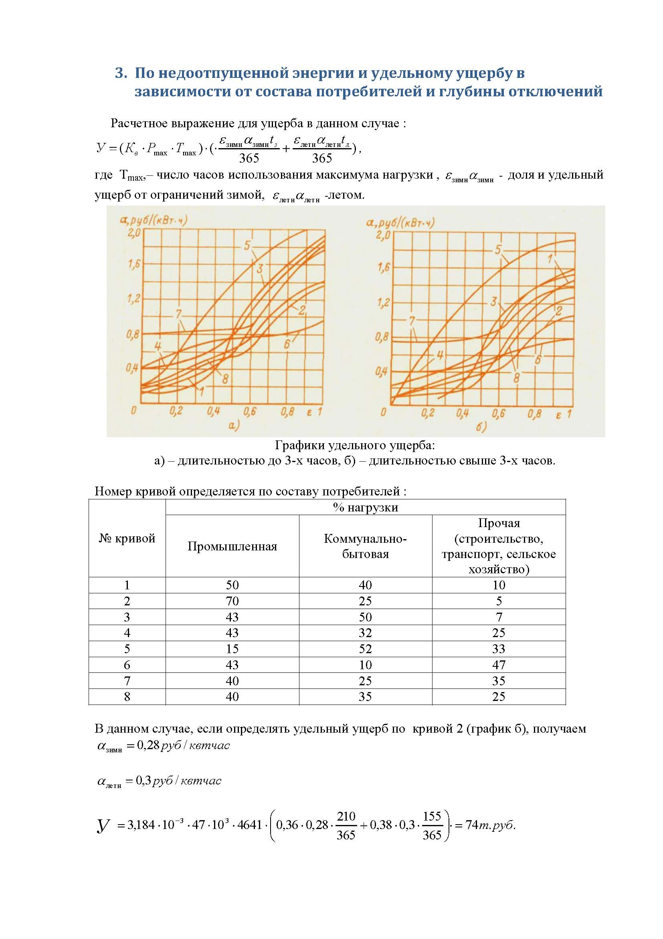

Slide 26
